Slide 1
BATMAN VALİLİĞİ
İL MİLLİ EĞİTİM MÜDÜRLÜĞÜ
(İstatistik Bölümü)
ÖZEL ÖĞRETİM KURUMLARI
(MTSK, Rehabilitasyon Merkezleri, Özel Muhtelif Kurslar)
MEBBİS Veri Girişi
BİLGİLENDİRME TOPLANTISI
EKİM 2016

Slide 2
MEBBİS Veri Girişi
MEİS-MEİS SORGU MODÜLÜNE BİLGİ GİRİŞİ YAPILACAK EKRANLAR
(Ortak Ekranlar)
1- Bina Adres/Kontrol
2- Tahsis Durumu
3- Bina Durumu
4- Lojman Durumu
5- Bina Kullanımı
6-Kütüphane Materyal ve Kütüphane Kullanımı
7- Bilişim/İnternet ve Çevre Birimleri
8- Bilgisayar Laboratuarları/BT Sınıfları
9- Bilişim/Bilgisayar

Slide 3
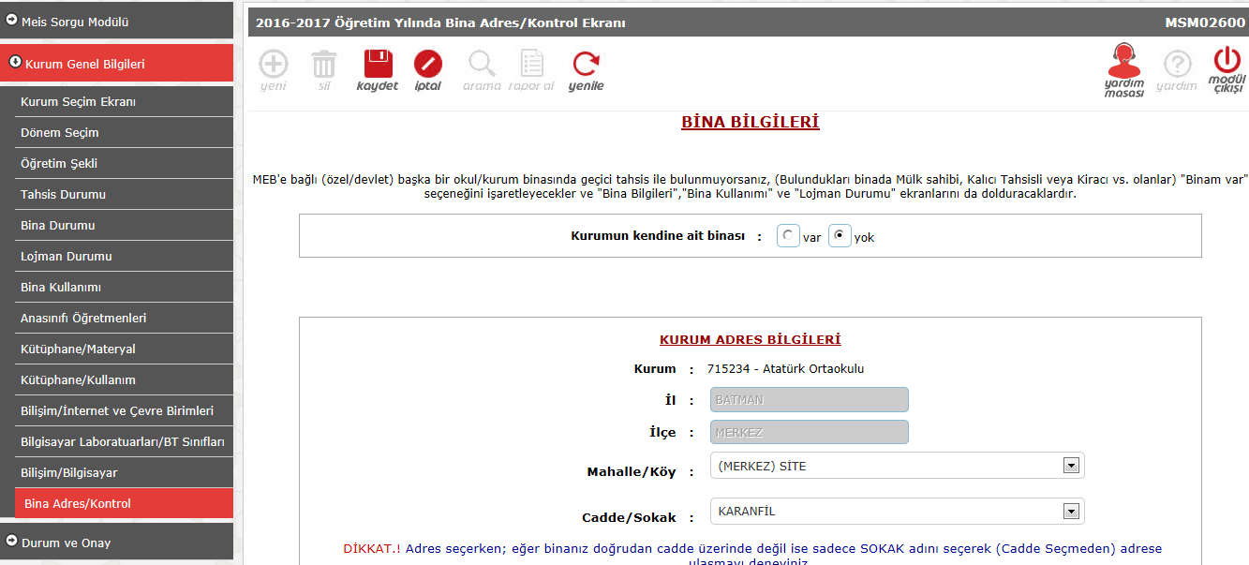
MEBBİS Veri Girişi
1- BİNA ADRES/KONTROL

Slide 4
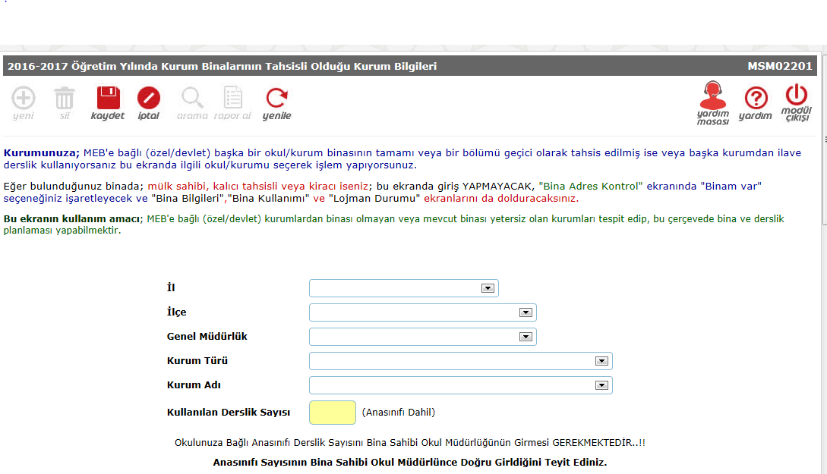
MEBBİS Veri Girişi
2- TAHSİS DURUMU

Slide 5
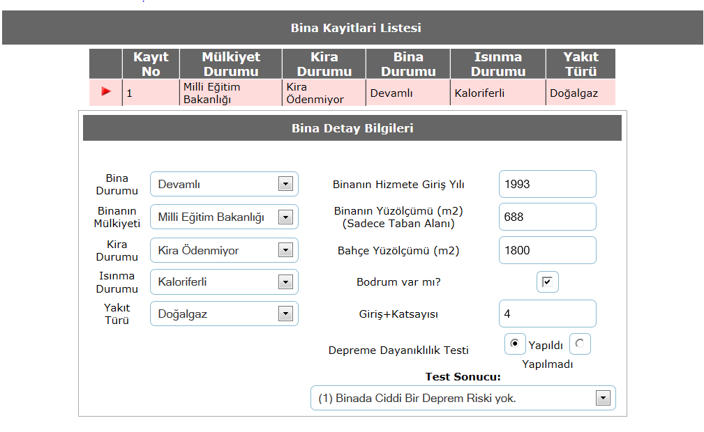
MEBBİS Veri Girişi
3- BİNA DURUMU

Slide 6
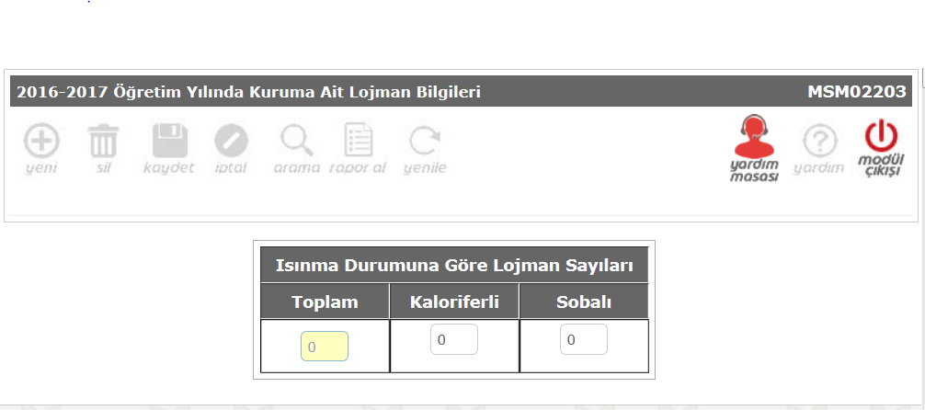
MEBBİS Veri Girişi
4- LOJMAN DURUMU

Slide 7
MEBBİS Veri Girişi
5- BİNA KULLANIMI (Özellikle derslik sayıları)

Slide 8
MEBBİS Veri Girişi
BİNA KULLANIMI
LABORATUVAR, SPOR SALONU, KÜTÜPHANE SAYISI
PANSİYON BİNASI BİLGİLERİ
Kullanım Şekli | Sayısı
Bilgisayar Laboratuarı Sayısı | 0
Biyoloji Laboratuarı Sayısı | 0
Fen Bilgisi Laboratuarı Sayısı | 0
Fizik Laboratuarı Sayısı | 0
Kimya Laboratuarı Sayısı | 0
Kütüphane Sayısı (Sınıf Kitaplıkları Hariç) | 0
Mesleki Uygulama Laboratuarı Sayısı | 0
Ortak Kullanılan Laboratuar Sayısı | 0
Spor Salonu Sayısı | 0
Yabancı Dil Laboratuarı Sayısı | 0
Kullanım Şekli | Sayısı
Banyo Sayısı(Genel) | 0
Banyo Sayısı(Kabin) | 0
Çalışma Odası (Pansiyon) | 0
Çok Amaçlı Salon Sayısı (Pansiyon) | 0
Güvenlik Kamerası Sayısı (Pansiyon) | 0
Hizmet Aracı Sayısı (Pansiyon) | 0
İbadet Amaçlı Kullanılan Oda Sayısı (Pansiyon) | 0
Jeneratör Sayısı (Pansiyon) | 0
Lavabo Sayısı (Pansiyon) | 0
Mutfak | 0
Revir ve Doktor Oda Sayısı (Pansiyon) | 0
WC Sayısı (Pansiyon) | 0
Yatak Kapasitesi | 0
Yatakhane Sayısı(Koğuş) | 0
Yatakhane Sayısı(Oda) | 0
Yemekhane Sayısı | 0

Slide 9
MEBBİS Veri Girişi
BİNA KULLANIMI
DİĞER
Kullanım Şekli | Sayısı
Arşiv | 0
Atelye Sayısı (Kullanılan ve Kullanılmayanlar Dahil) | 0
Bekleme Salonu | 0
BT Sınıfı Sayısı | 0
Büroda kullanılan bilgisayar sayısı | 0
Çalışma Odası (Okul) | 0
Çok Amaçlı Salon Sayısı (Okul) | 0
Daktilografi Oda Sayısı | 0
Danışma | 0
Depo | 0
Derslik Olmadığı halde derslik olarak kullanılan bölüm sayısı(Toplam Dersliğe dahil edilmeyecektir.) | 0
Destek Eğitim Odası | 0
Diğer | 0
Eğitim amaçlı kullanılan bilgisayar sayısı | 0
Eğitim Araçları Odası | 0
Fatih projesi kapsamında akıllı tahta sayısı | 0
Fatih projesi kapsamında çok fonksiyonlu yazıcı sayısı | 0
Fatih projesi kapsamında döküman kamera sayısı | 0
Fatih projesi kapsamında tablet bilgisayar sayısı | 0
Gözlem Odası | 0
Kullanım Şekli | Sayısı
Grup Rehberliği Odası | 0
Güvenlik Kamera Sayısı (Okul) | 0
Hizmet Aracı Sayısı (Okul) | 0
İbadet Amaçlı Kullanılan Oda Sayısı (Okul) | 0
İdari İşler Odası | 0
İşlik Olarak Kullanılan Dersane Sayısı | 0
Jeneratör Sayısı (Okul) | 0
Kantin Sayısı | 0
Kantinde Çalışan Sayısı | 0
Konferans Salonu Sayısı | 0
Lavabo Sayısı (Okul) | 0
Müdür Odası | 0
Müdür Yardımcısı Odası | 0
Müzik Odası Sayısı | 0
Oyun Odası | 0
Öğretmen Evlerinde Otel Olarak Kullanılan Oda Sayısı | 0
Öğretmenler Odası | 0
Özel Eğitim Hizmetleri Bölüm Odası | 0
Rehberlik Servisi Oda Sayısı | 0
Resim Odası Sayısı | 0
Revir ve Doktor Oda Sayısı (Okul) | 0
Test Odası | 0
Toplantı Salonu | 0
WC Sayısı (Okul) | 0

Slide 10
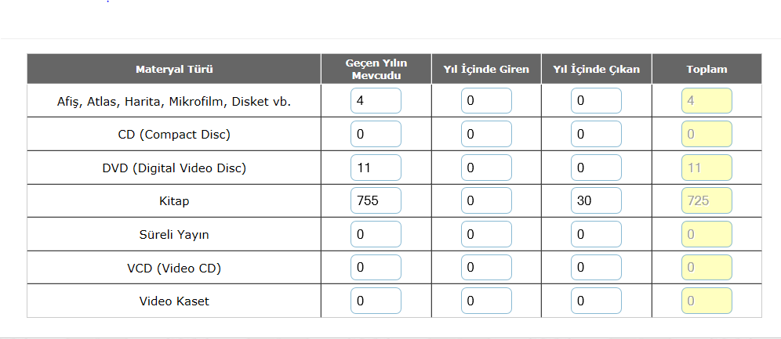
MEBBİS Veri Girişi
6- KÜTÜPHANE MATERYAL VE KÜTÜPHANE KULLANIMI

Slide 11
MEBBİS Veri Girişi
7- BİLİŞİM/İNTERNET VE ÇEVRE BİRİMLERİ
 |  | SAYI
Bilgi Tipi | Bilgi Adı | 0
Çevre Birimleri | Data Show | 0
 | Diğer | 0
 | Fotokopi Makinesi | 0
 | Hoparlör | 0
 | Lazer Yazıcı | 0
 | Line Printer | 0
 | Mikrofon | 0
 | Mürekkep Püskürtmeli Yazıcı | 0
 | Nokta Vuruşlu Yazıcı | 0
 | Optik okuyucu | 0
 | Projeksiyon | 0
 | Tarayıcı | 0
 | Telefon Hattı Sayısı | 0
 | Tepegöz | 0
 | UPS | 0
 | Video Kamera | 0
 | Web Cam | 0
internet Bağlanti Şekli | ADSL | 0
 | ATM | 0
 | Başvurusu var | 0
 | Dial-Up (Telefon) | 0
 | Fiber | 0
 | Frame Relay | 0
 | ISDN | 0
 | Kablo TV Üzerinden İnternet | 0
 | Leased Line | 0
 | Metro Ethernet | 0
 | Turpak X.25 | 0
 | Uydu | 0
Lisansli Yazilimlar | Bordro Muhasebe Yazılımları | 0
 | Eğitim Yazılımları | 0
 | Ofis Yazılımları | 0
 | Okul Yönetim Yazılımları | 0

Slide 12
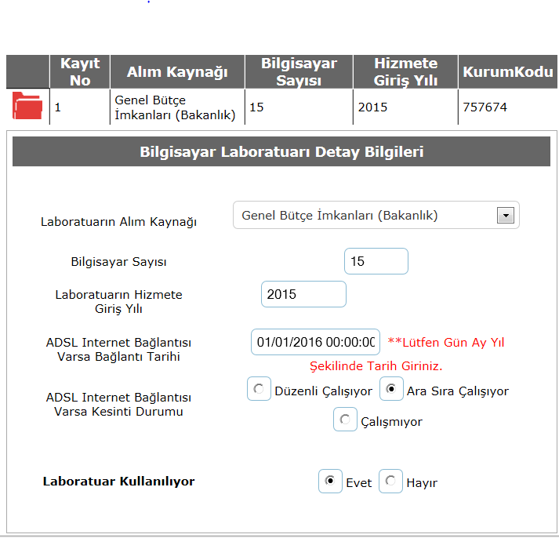
MEBBİS Veri Girişi
8- BİLGİSAYAR LABORATUARLARI/BT SINIFLARI

Slide 13
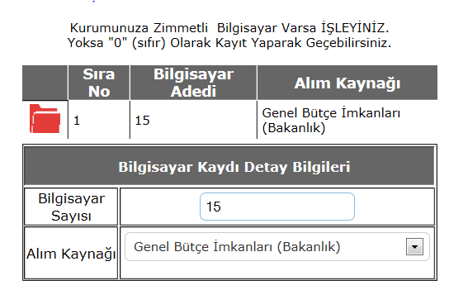
MEBBİS Veri Girişi
9- BİLİŞİM/BİLGİSAYAR

Slide 14
MEBBİS Veri Girişi
Motorlu Taşıt Sürücüleri Kurslarının Ek Olarak Dolduracakları Ekranlar:
Kursiyer Öğrenci Durumu (MTSK)
Öğretmen-Öğretici Durumu (MTSK/Branş)
Öğretmen-Öğretici Durumu
Personel Durumu (MTSK, Muhtelif, Etüd, Rehabilitasyon)

Slide 15
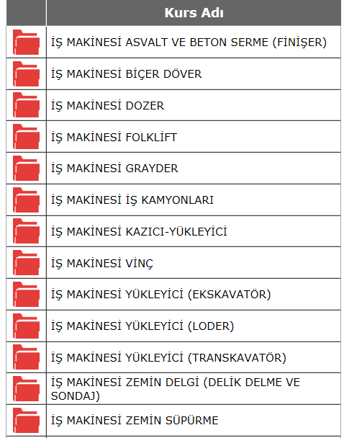
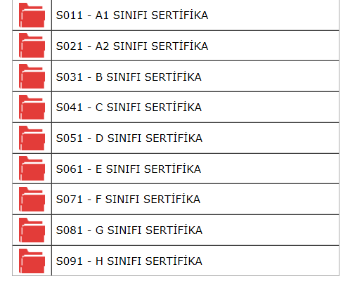
MEBBİS Veri Girişi
Motorlu Taşıt Sürücüleri Kursu (Kursiyer Öğrenci Durumu Ekranı)

Slide 16
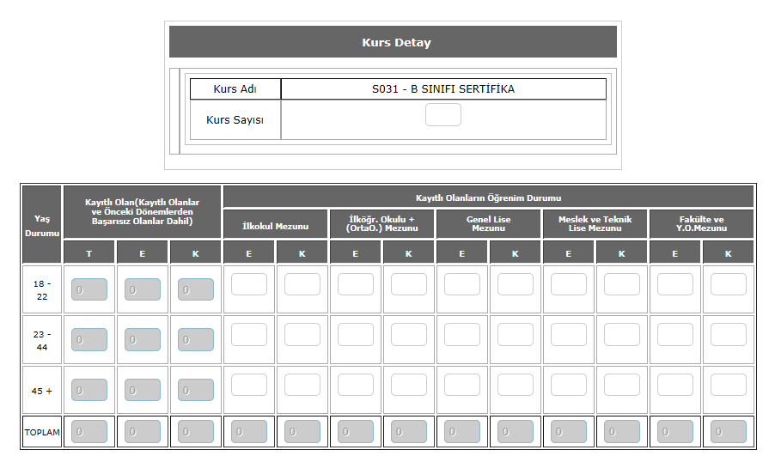
MEBBİS Veri Girişi
Motorlu Taşıt Sürücüleri Kursu (Kursiyer Öğrenci Durumu Ekranı)

Slide 17
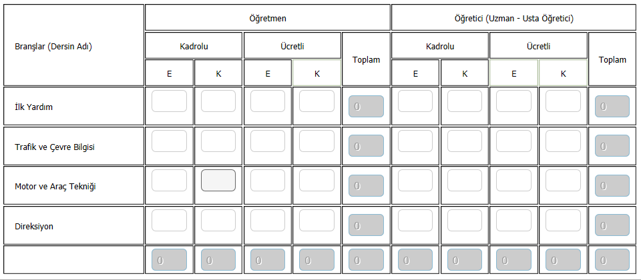
MEBBİS Veri Girişi
Motorlu Taşıt Sürücüleri Kursu (Öğretmen-Öğretici Durumu Ekranı)

Slide 18
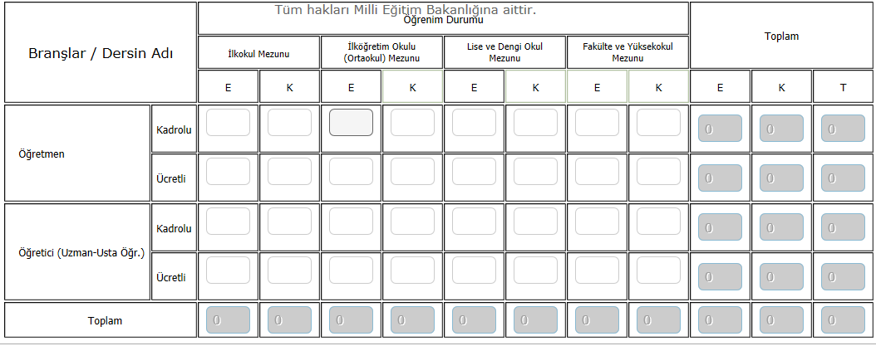
MEBBİS Veri Girişi
Motorlu Taşıt Sürücüleri Kursu (Öğretmen-Öğretici Durumu Ekranı)
Motorlu Taşıt Sürücüleri Kursu (Personel Durumu Ekranı)

Slide 19
MEBBİS Veri Girişi
Özel Eğitim ve Rehabilitasyon Merkezlerinin Ek Olarak Dolduracakları Ekranlar:
Öğretmen, Öğretici Durumu
Personel Durumu (MTSK, Muhtelif, Etüd, Rehabilitasyon)
Yabancı Öğretmen

Slide 20
MEBBİS Veri Girişi
Özel Muhtelif Kursların Ek Olarak Dolduracakları Ekranlar:
Muhtelif Kurslar
Kursiyer Öğrenci (Muhtelif)
Öğretmen, Öğretici Durumu
Personel Durumu (MTSK, Muhtelif, Etüd, Rehabilitasyon)
Yabancı Öğretmen

Slide 21
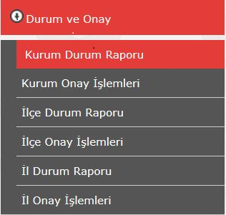
MEBBİS Veri Girişi
DURUM VE ONAY EKRANLARI

Slide 22
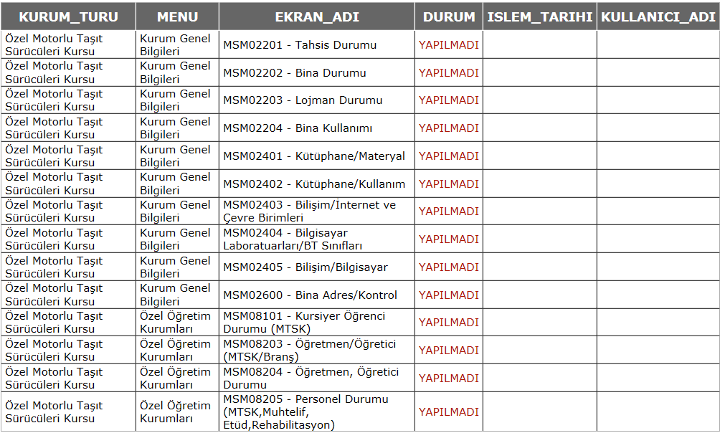
MEBBİS Veri Girişi
DURUM VE ONAY EKRANLARI (MTSK)

Slide 23
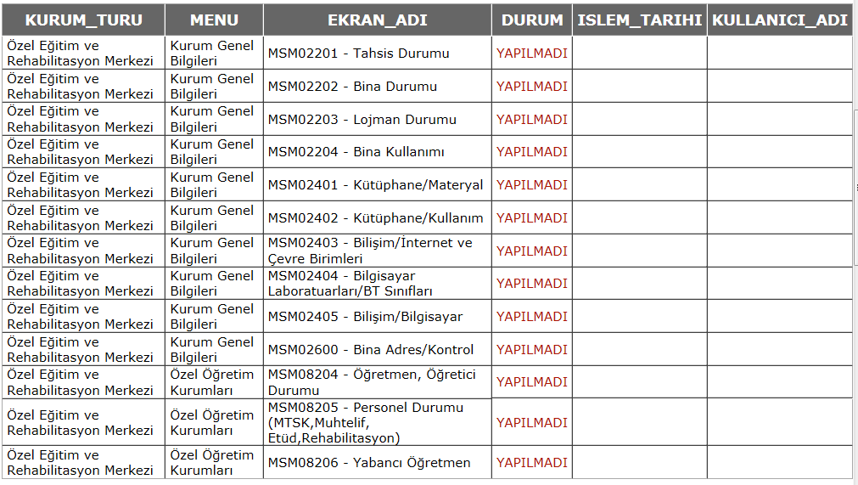
MEBBİS Veri Girişi
DURUM VE ONAY EKRANLARI (REHABİLİTASYON MERKEZLERİ)

Slide 24
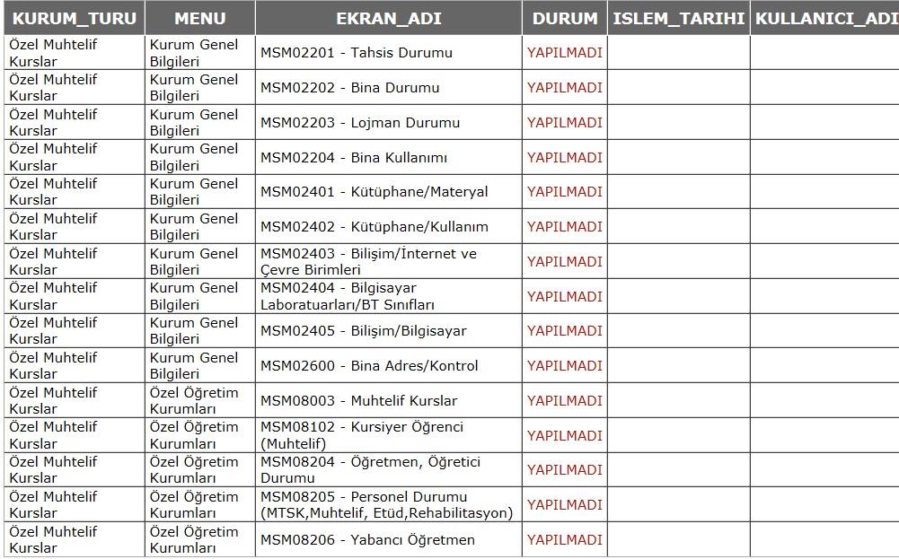
MEBBİS Veri Girişi
DURUM VE ONAY EKRANLARI (MUHTELİF KURS)

Slide 25
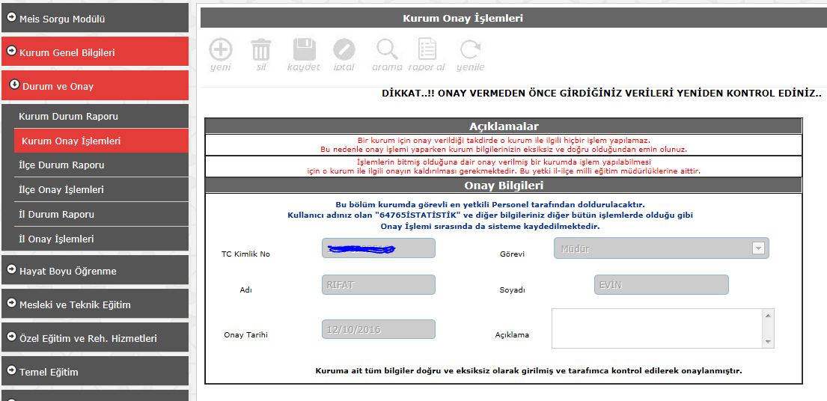
KURUM ONAY İŞLEMİ

Slide 26
MEBBİS Veri Girişi
2016-2017 Öğretim yılı veri giriş işlemleri her yıl olduğu gibi 10 Ekim itibariyle başlayıp 30 Kasım ’a kadar devam edecektir.

